Slide 1

Sztywne pianki poliuretanowe
Łukasz Piszczyk
Piknik Naukowo-Przemysłowy, 30 czerwca 2016

Slide 2

Prezentacja technologii opracowanej w ramach współpracy
OLEJ RZEPAKOWY
DIACYLOGLICEROLE
Kwasy tłuszczowe
MONOACYLOGLICEROLE
Olej roślinny
TRIACYLOGLICEROLE
PRODUKT DOCELOWY
ESTRY METYLOWE
KWASÓW TŁUSZCZOWYCH
METANOL
WODA
RESZTKI KATALIZATORA
GLICEROL
Piknik Naukowo-Przemysłowy, 30 czerwca 2016, Olsztynek

Slide 3
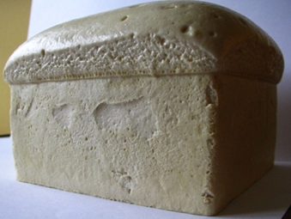
Prezentacja technologii opracowanej w ramach współpracy
Składnik A
(mieszanina poliolowa):
Poliole;
Biopoliole;
Katalizatory:
Porofory:
SPC
Napełniacze.
Składnik B
(izocyjanian (pMDI))
Przyjazne środowisku sztywne pianki poliuretanowe
Piknik Naukowo-Przemysłowy, 30 czerwca 2016, Olsztynek

Slide 4
Prezentacja technologii opracowanej w ramach współpracy
Przyjazne środowisku sztywne pianki poliuretanowe
Modyfikacja w celu poprawy odporności na oddziaływanie ognia
Modyfikacja w celu poprawy właściwości użytkowych oraz starzenia
Przyjazne środowisku sztywne pianki
o zmniejszonej palności
Przyjazne środowisku sztywne pianki
o polepszonych właściwościach użytkowych
Ochrona technologii otrzymywania przyjaznych środowisku sztywnych pianek poliuretanowych:
- Patent nr 218718, 25.08.2015;
- Patent nr 218621, 23.09.2015;
- Europejskie zgłoszenie patentowe nr 14460111.9-1303.
Piknik Naukowo-Przemysłowy, 30 czerwca 2016, Olsztynek

Slide 5
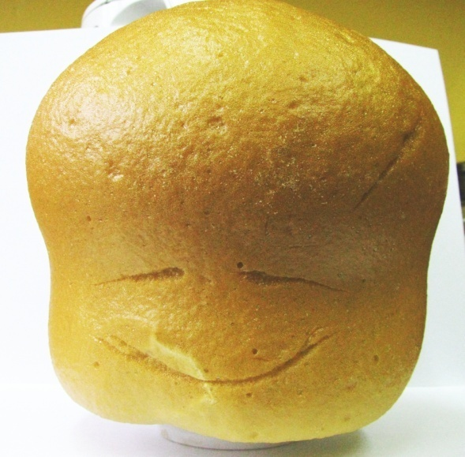
Dziękuję za uwagę
Piknik Naukowo-Przemysłowy, 30 czerwca 2016, Olsztynek

